Slide 1
金像電子法人說明會
Gold Circuit Electronics
民國112年3月13日

Slide 2
Disclaimer 免責聲明
The presentation contains projections & estimates of financial
information as well as market and product developments for
future periods.
These projections & estimates are based on information currently
available which we believe to be reliable, but they involve risks &
uncertainties.
Our actual results of operations & financial condition may differ
significantly from those contained in projections & estimates.
The projections & estimates should not be interpreted as legally binding
commitments, but rather as flexible information subject to change
occasionally.
本次簡報中若包含有財務資訊的預測及未來市場及產品的趨勢。這些說明乃基於目前
可以取得及目前相信是合理性的資料，但這些說明亦牽涉風險及不確定性。本公司之
實際營運成果可能會與上述說明有不同的結果。簡報中屬預測性的資料並非本公司未
來履行的保證，宜注意其隨時有變更的可能及風險。

Slide 3
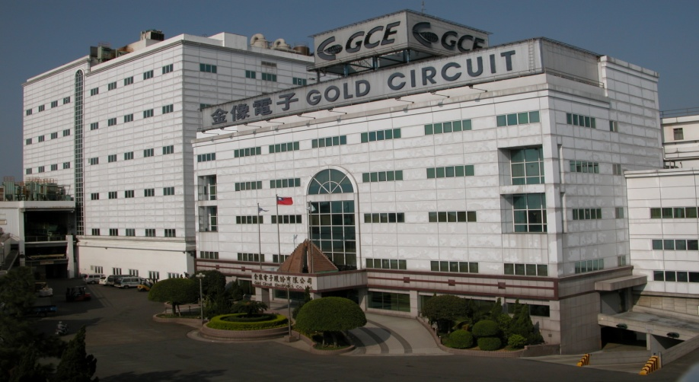
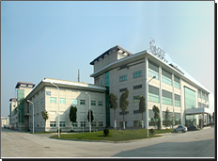
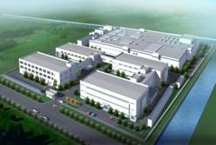
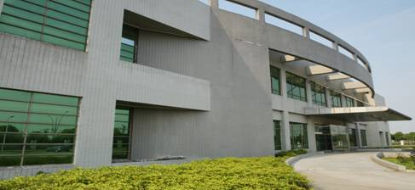
公司基本資料
公司名稱:
成立日期
股票上巿日期
股本
產品技術.
生產基地
金像電子股份有限公司
民國70年
民國87年3月9日
台幣49.2億
高階線路板 ,厚銅板及背板 HDI
台灣中壢、大陸蘇州、大陸常熟

Slide 4
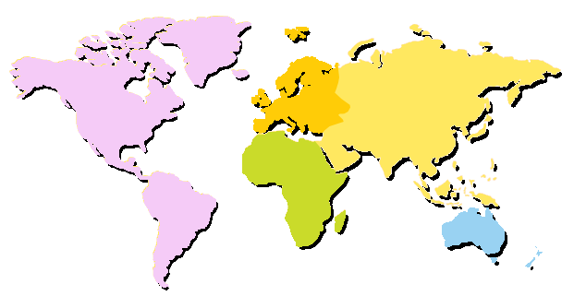
全球服務據點
Europe
Europe
Asia
America
Korea
East USA
ChangShu I
Japan
West USA
South USA
ChangShu II
ShenZhen
Suzhou
Taiwan
Africa
Malaysia
Oceania
Service Office
Plant

Slide 5
金像電歷年合併營收
單位:台幣億元

Slide 6
2022 合併損益表與同期比較
單位:台幣億元
 | 2022 | 2021 | 與去年同期比較
營業收入 | 327.85 | 266.07 | 23%
營業成本 | 240.57 | 202.36
營業毛利 | 87.28 | 63.71 | 37%
毛利率(%) | 26.6% | 23.9% | 2.7%
營業費用 | 27.05 | 22.46
其他收益及費損 | 0.14 | (0.03)
營業淨利 | 60.37 | 41.23 | 46%
營業外收支 | 3.52 | (0.74)
稅前淨利 | 63.88 | 40.49 | 58%
稅後淨利 | 45.68 | 29.27
EPS | 8.86 | 5.41 | 3.45

Slide 7
金像電 2022/2021 每季淨利
單位:台幣億元
 | Q1 | Q2 | Q3 | Q4
Y2021
營收 | 57.9 | 63.8 | 70.5 | 73.9
毛利率 | 22.8% | 24.9% | 23.7% | 24.3%
稅前淨利 | 7.8 | 10.1 | 10.8 | 11.8
Y2022
營收 | 72.4 | 84.6 | 86.1 | 84.8
毛利率 | 23.0% | 29.4% | 27.6% | 26.0%
稅前淨利 | 11.1 | 20.2 | 18.9 | 13.7
營收成長% | 25% | 33% | 22% | 15%

Slide 8
公司製程能力
全方位的技術能力
層別
56L
IC Testing
Adv. Server
&
Networking
30L
Server
Telecom
Telecom
Server
NB
LEO
Automotive
Power
Telecom
Automotive
Smart Home
Tablet/ NB
Smart Phone
Automotive
10L
MLB
HDI
Heavy Cu
技術能力

Slide 9
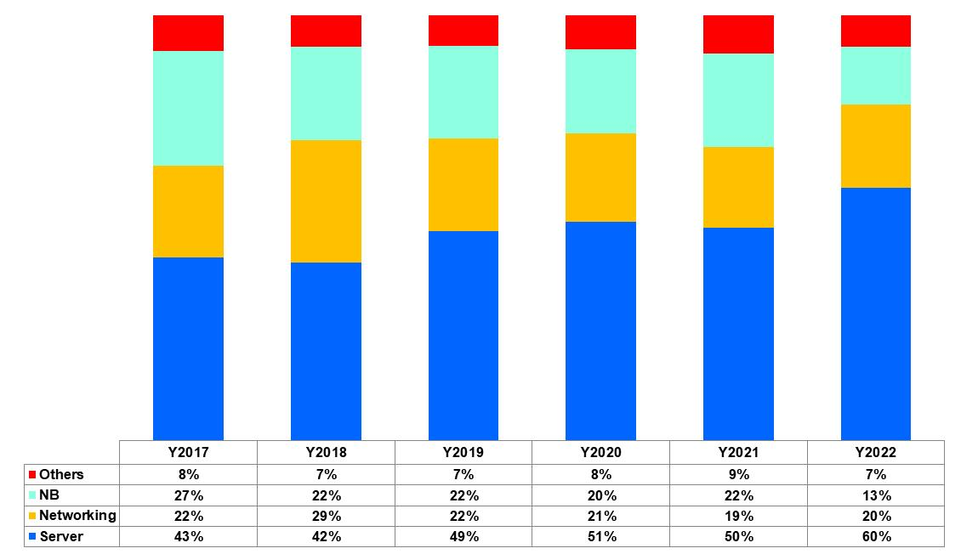
產品應用別

Slide 10
Q & A
問答時間

Slide 11
感謝參與

